Slide 1


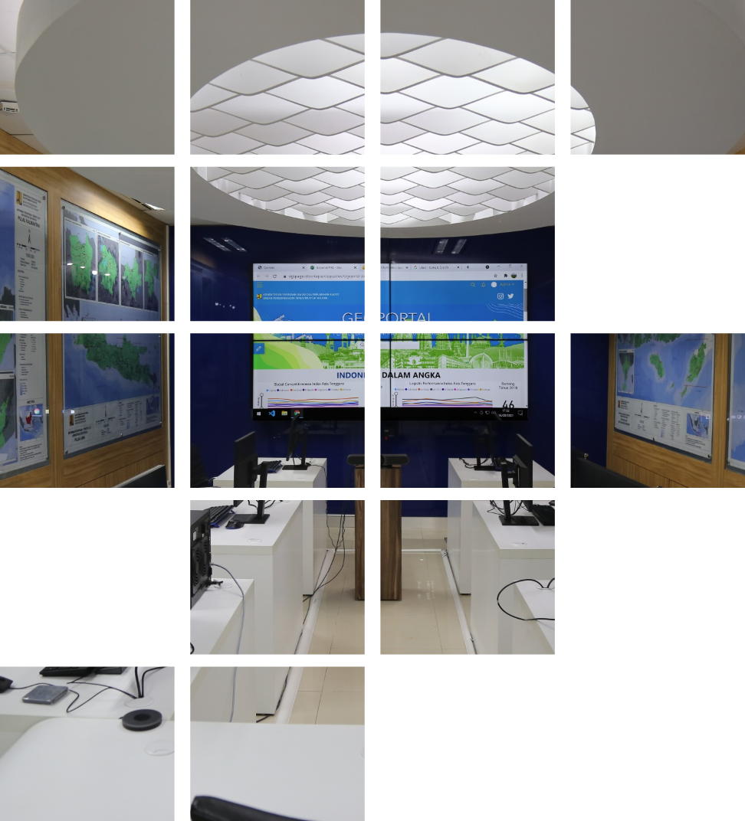










Badan Pengembangan Infrastruktur Wilayah
ASRI: All Sectors Recommendation Infrastructure
Geospatially Driven Framework for Holistic Infrastructure Assessment, Monitoring, and Recommendations
22 Oktober 2024
bpiw.pu.go.id
@pupr_bpiw

Slide 2
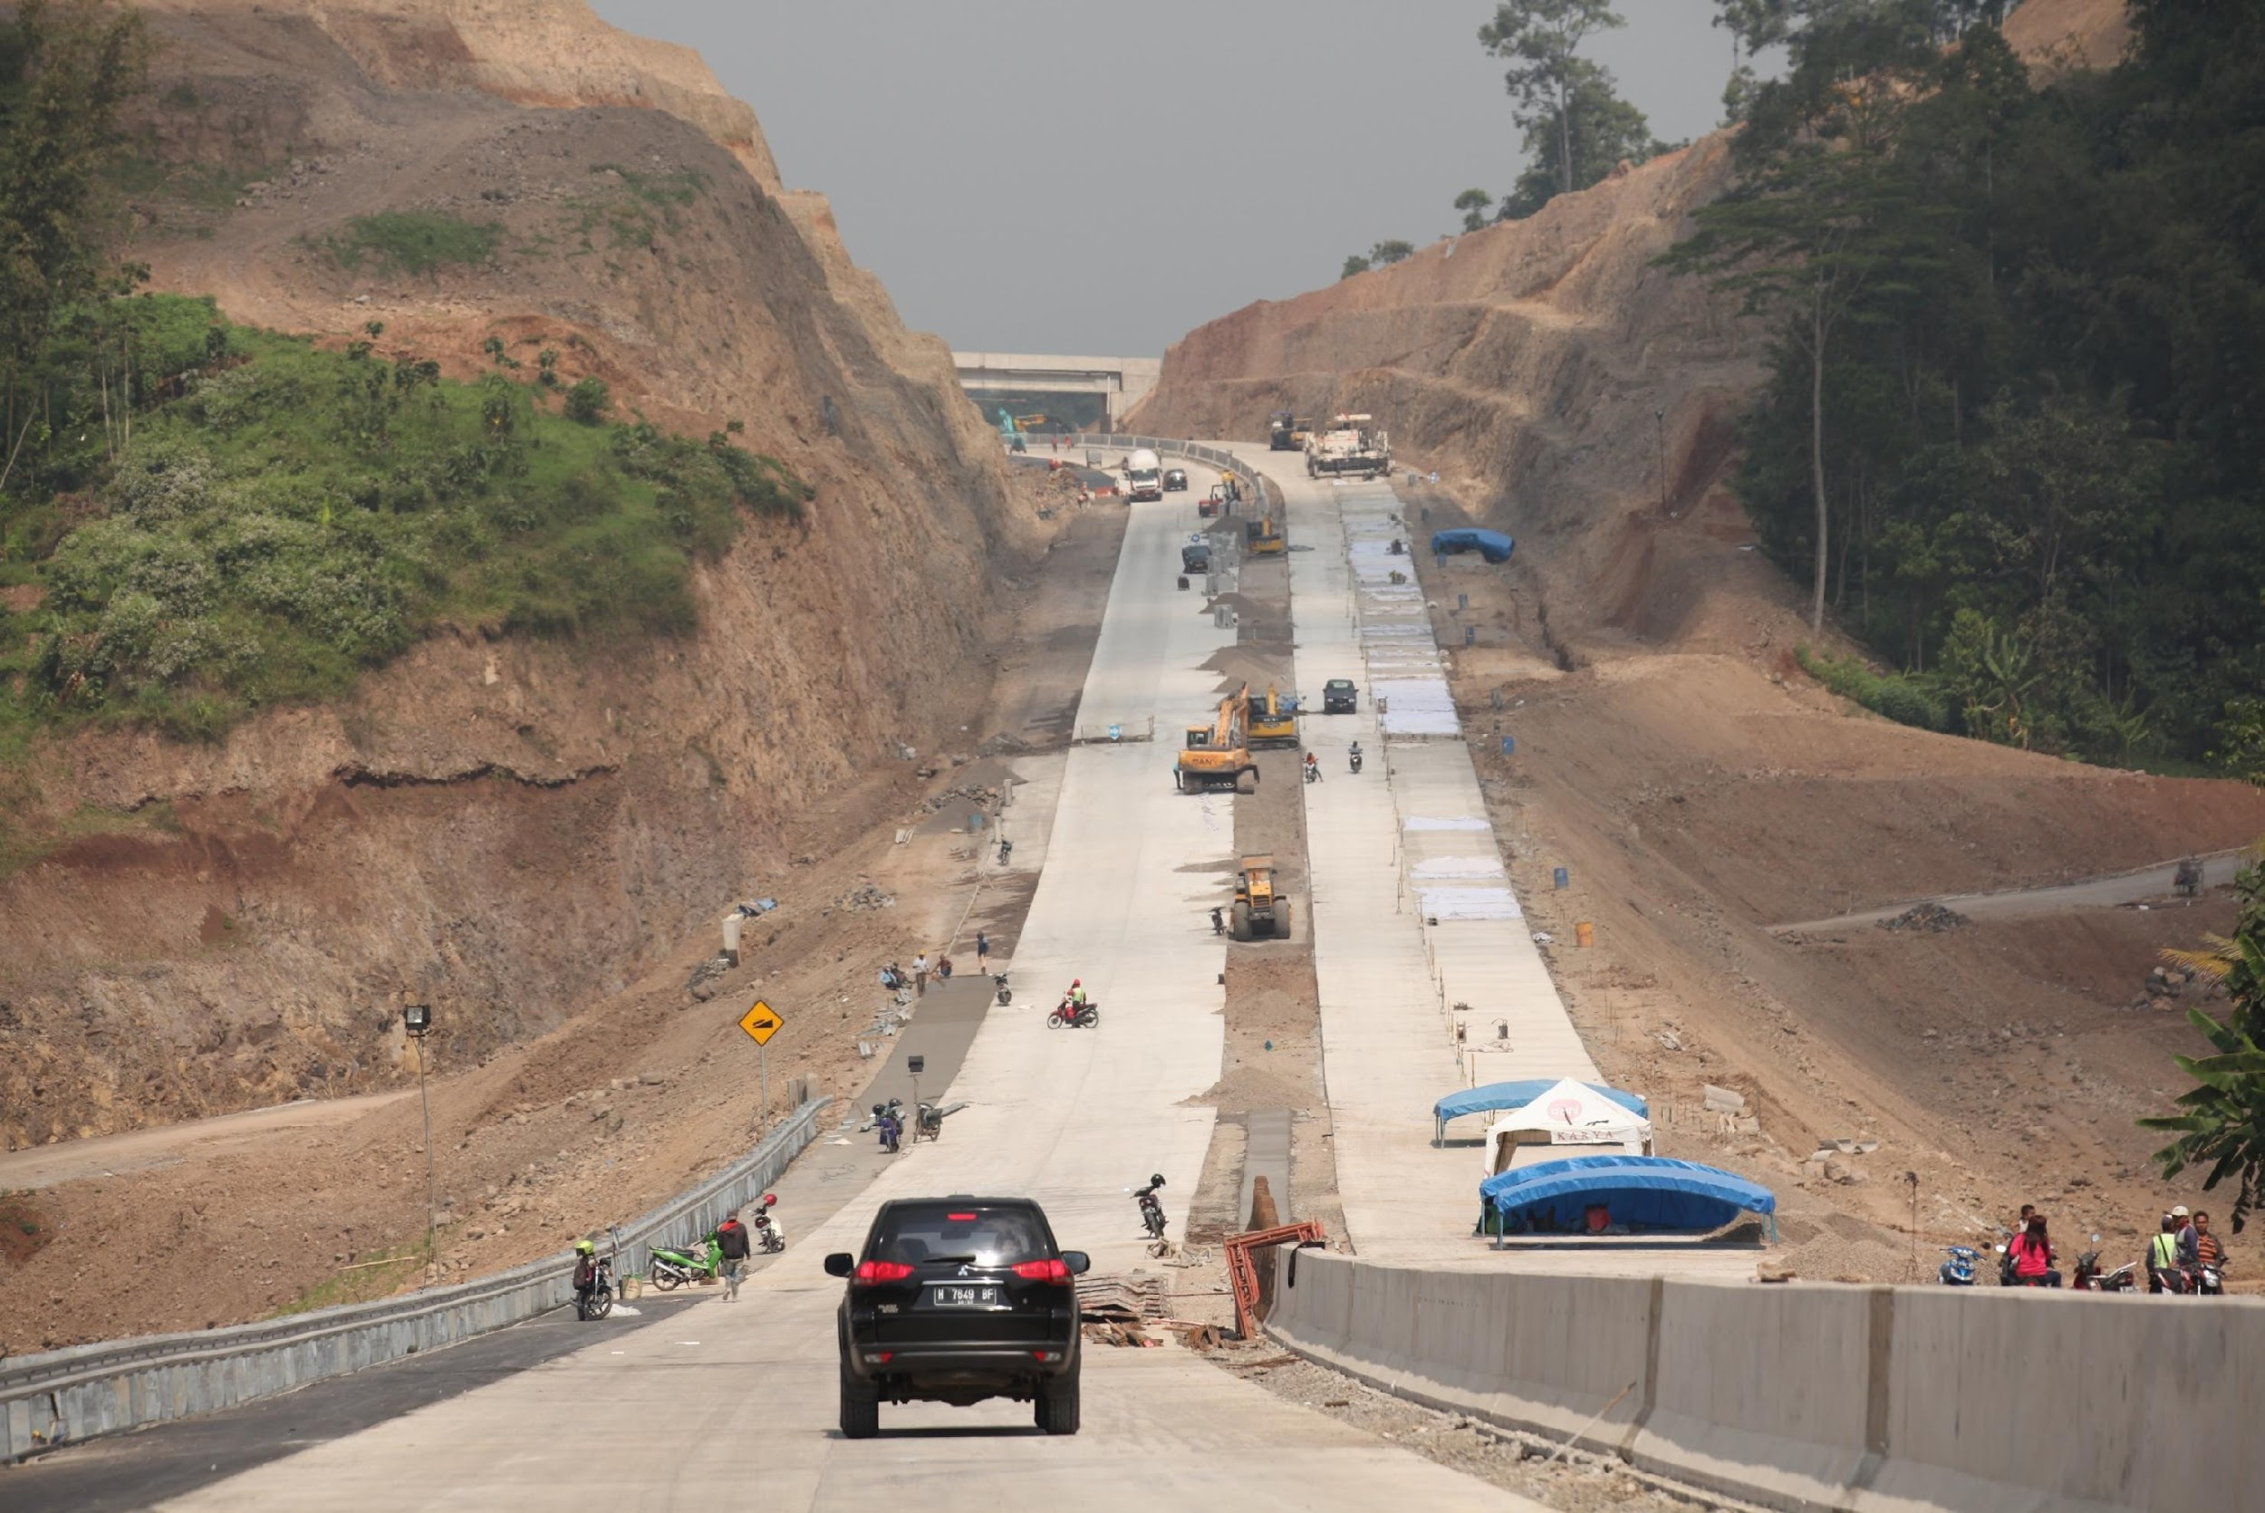
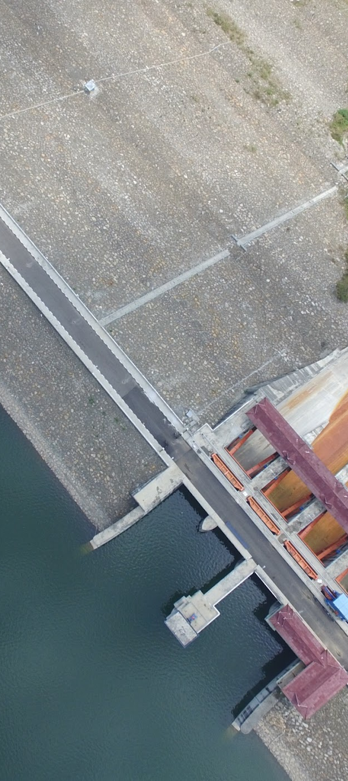
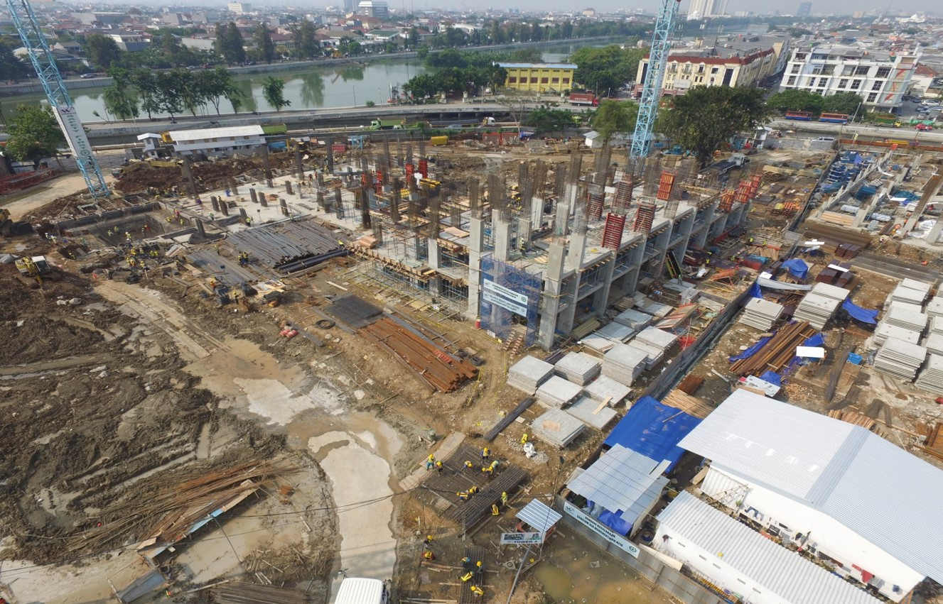
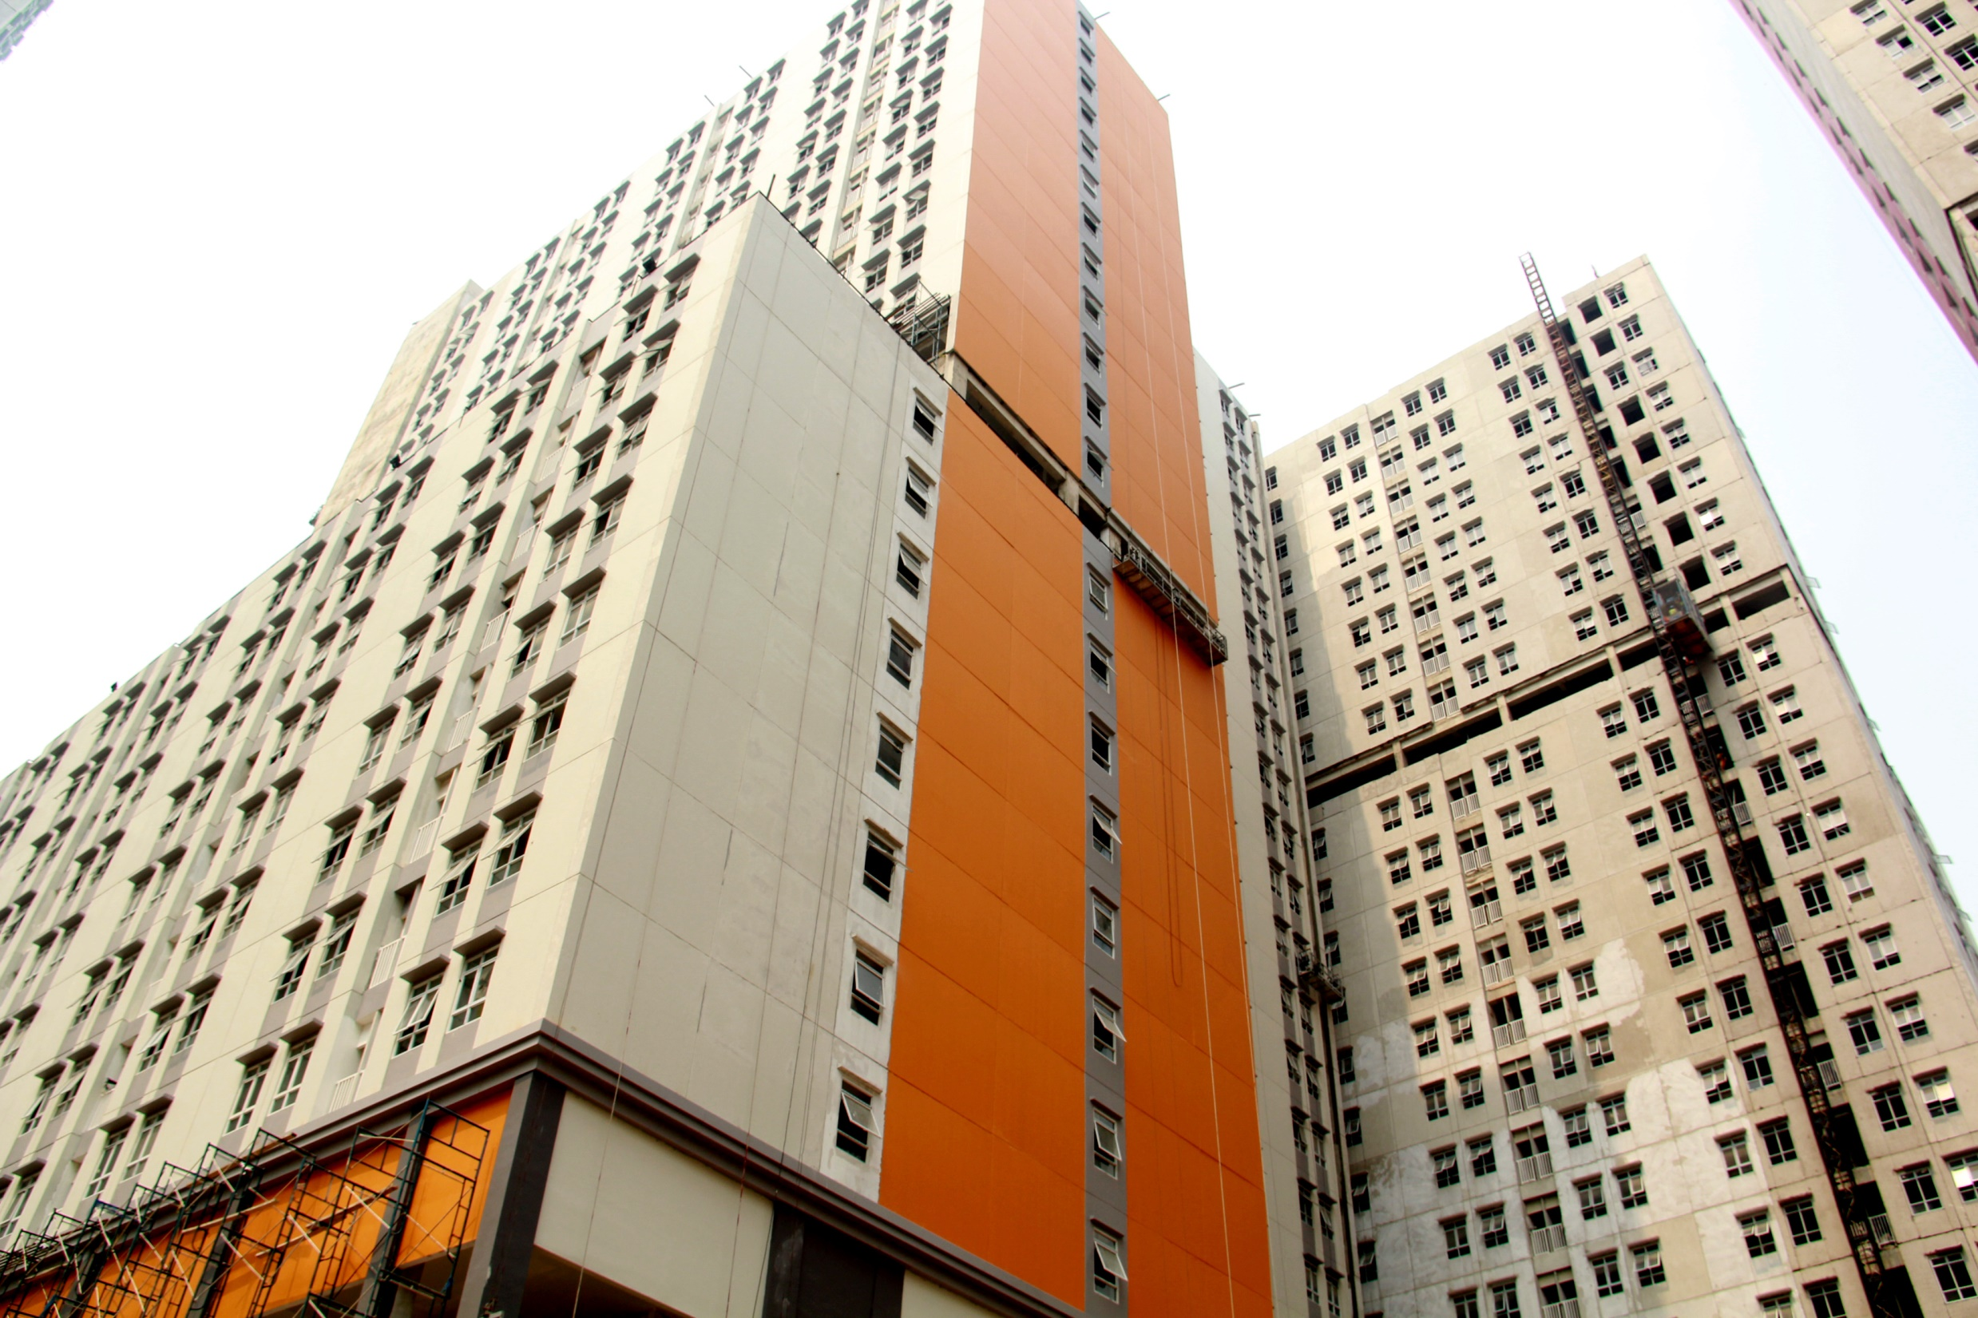


Badan Pengembangan Infrastruktur Wilayah
GIO
Geoplatform
A versatile platform for geospatial data visualization and storytelling

Slide 3

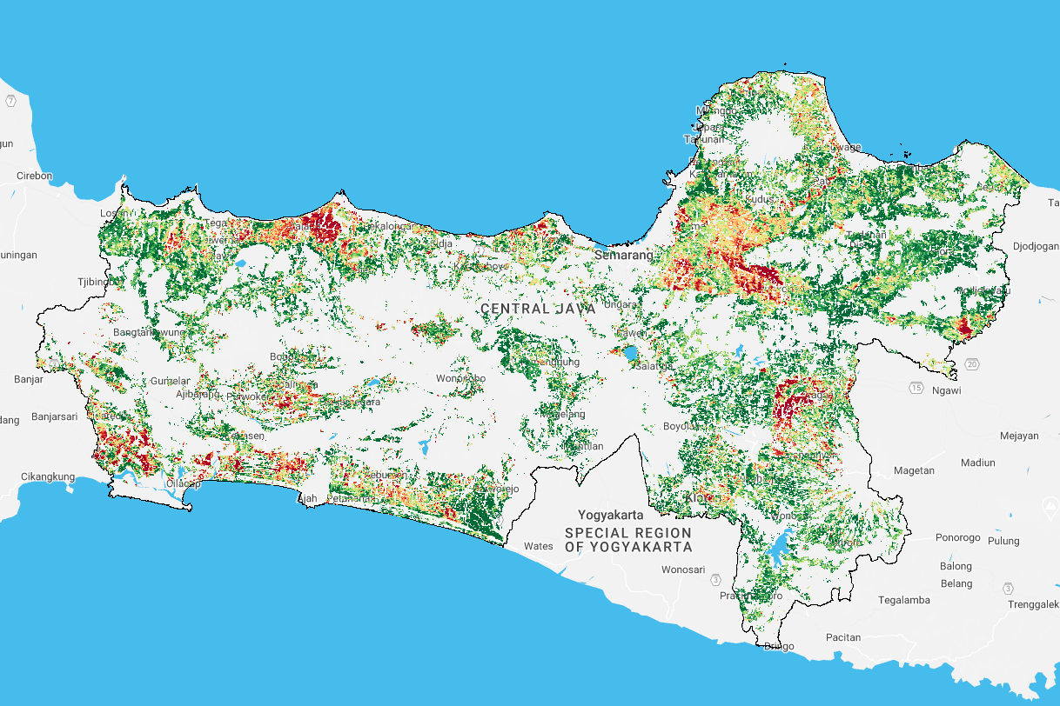
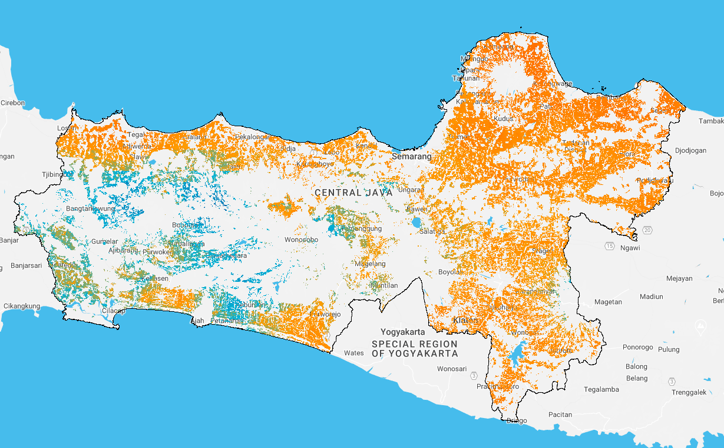
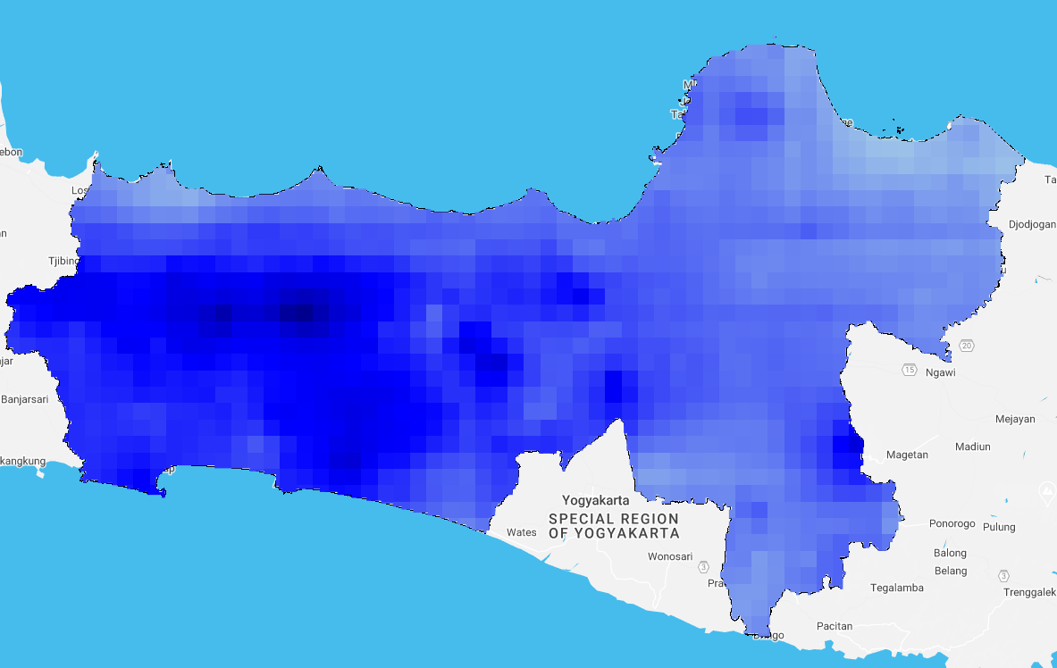
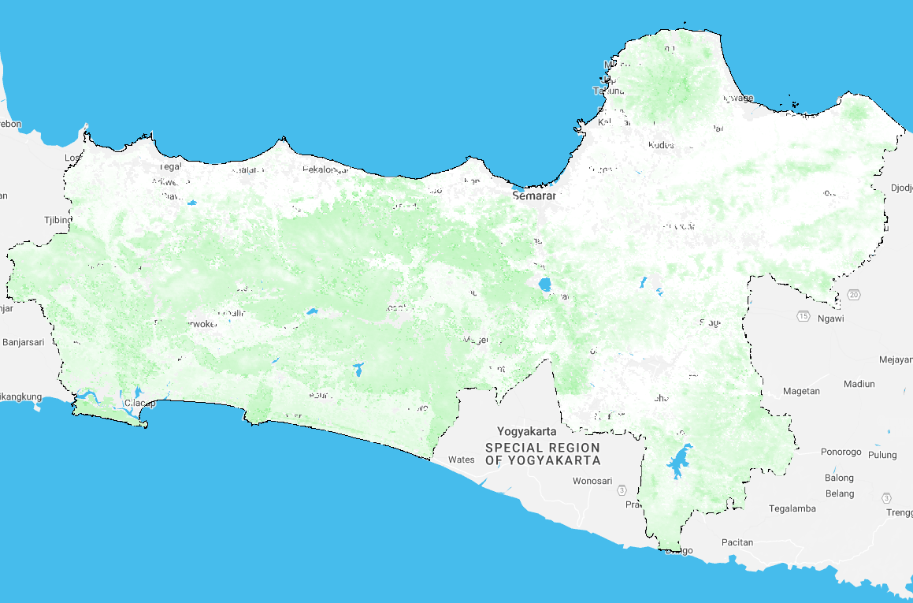
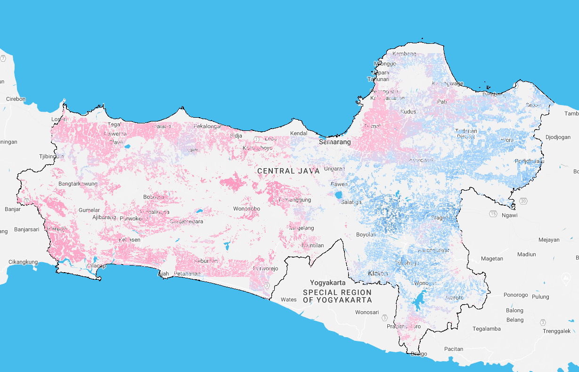
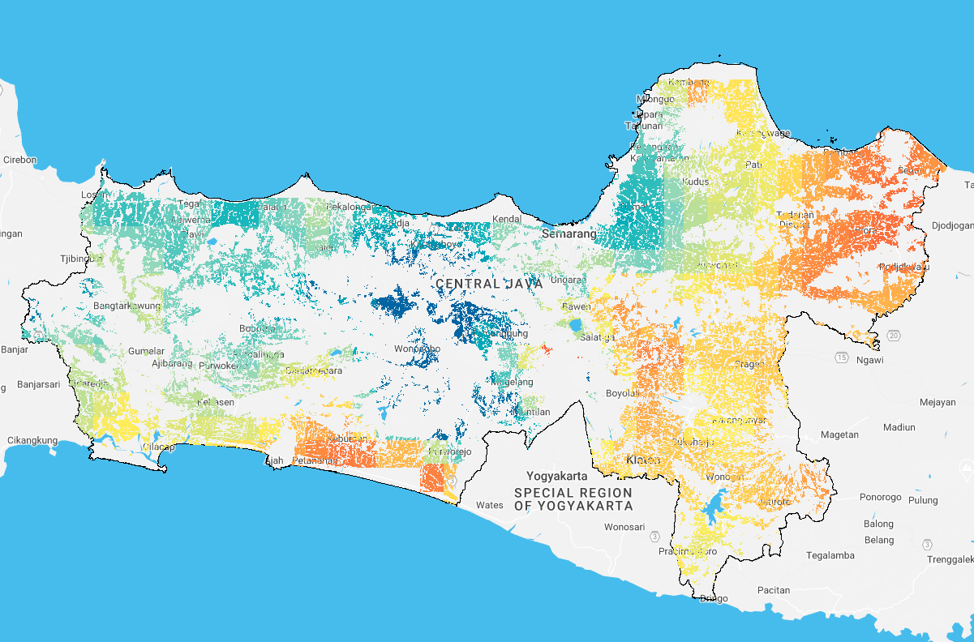
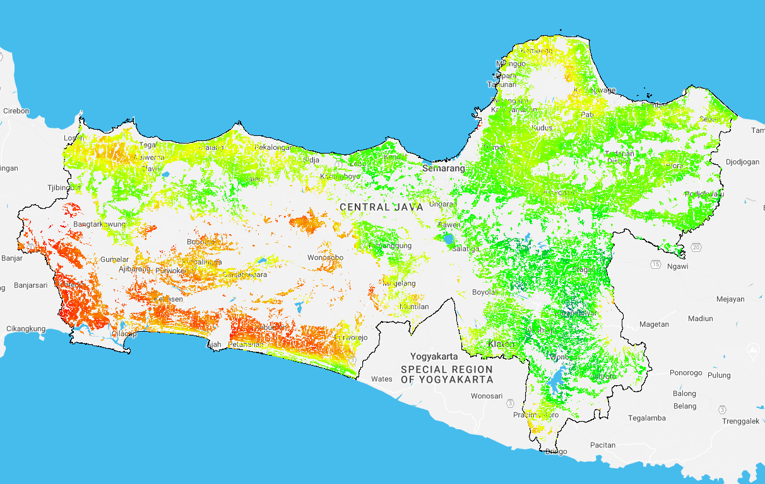
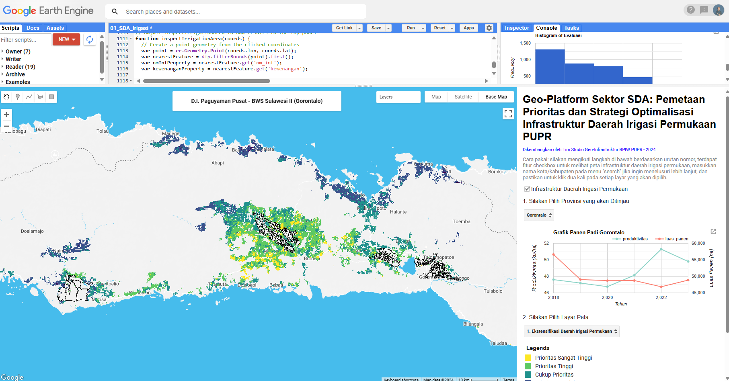
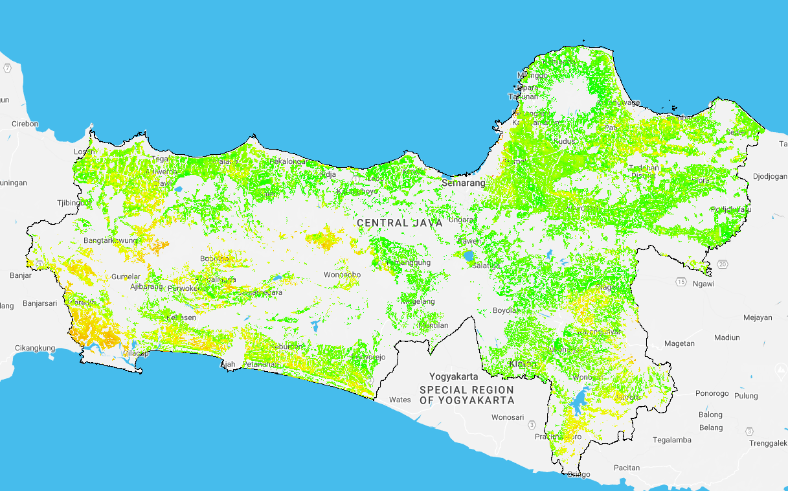
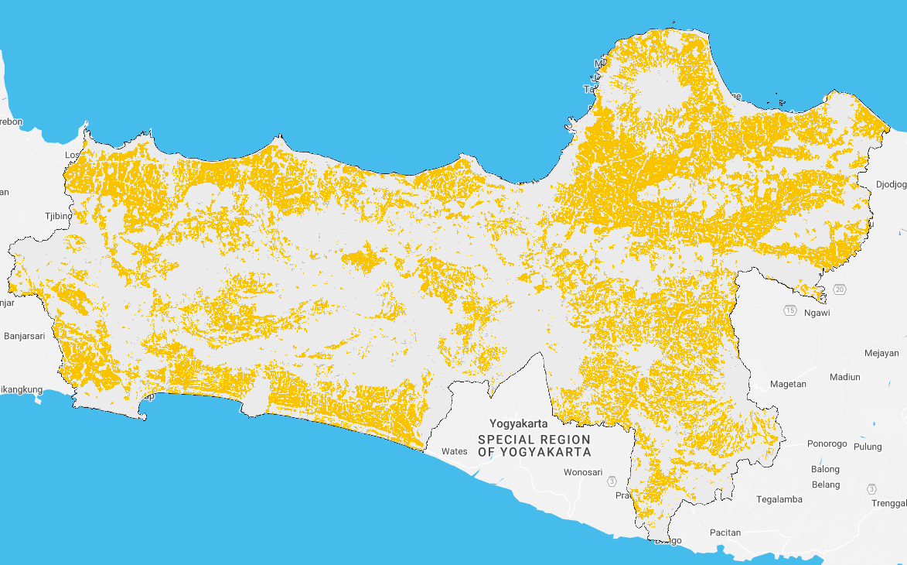
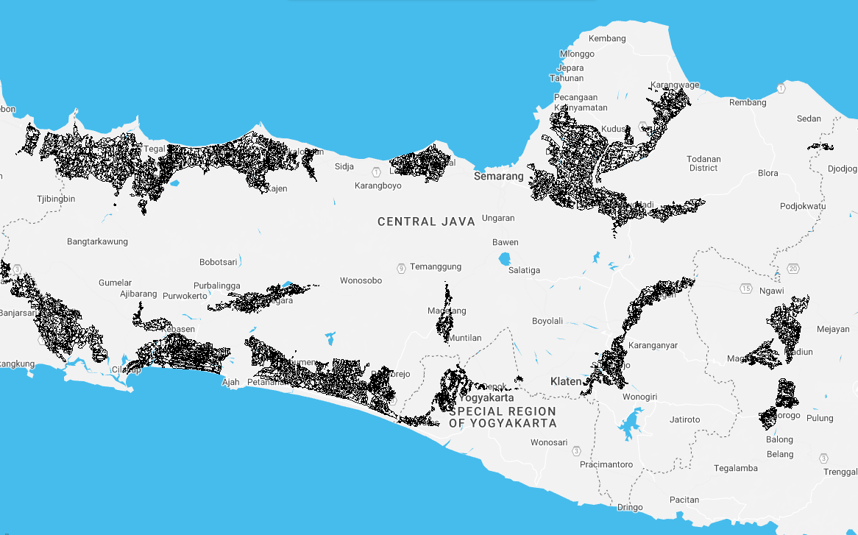
Pemodelan Spasial Analisis Irigasi Permukaan
BADAN PENGEMBANGAN INFRASTRUKTUR WILAYAH
Kementerian Pekerjaan Umum dan Perumahan Rakyat
bpiw.pu.go.id
Data Spasial yang digunakan
Ekstensifikasi: Rekomendasi Pembangunan Infrastruktur Irigasi Baru
Indeks Kebutuhan Air
(Growing Degree Days + Kelembaban Tanah + Vegetasi)
Indeks Neraca Air
(Curah Hujan + Evapotranspirasi)
Tingkat Kelempungan Tanah
5
5. Indeks Kondisi Vegetasi (Landsat 8)
4
Evaluasi: Menilai Performa Irigasi Permukaan
4. Indeks Neraca Air
a
4a. Presipitasi (CHIRPS Daily)
Indeks Neraca Air
(Curah Hujan + Evapotranspirasi)
Kondisi Kesehatan Vegetasi
b
4b. Evapotranspirasi (MODIS)
3
3. Indeks Kebutuhan Air
a
3a. Indeks Kelembaban Tanah (NASA SMAP)
b
3b. Indeks Vegetasi (Landsat 8)
c
3c. Growing Degree Days (MODIS LST)
2
2. Tutupan Lahan Pertanian (ESRI 10m 2022)
1
1. Daerah Irigasi Permukaan (SIGI PUPR)
Proses pemodelan spasial dengan Cloud Computing
Penyusunan data parameter hingga pengolahan data spasial dengan platform Google Earth Engine.
3

Slide 4
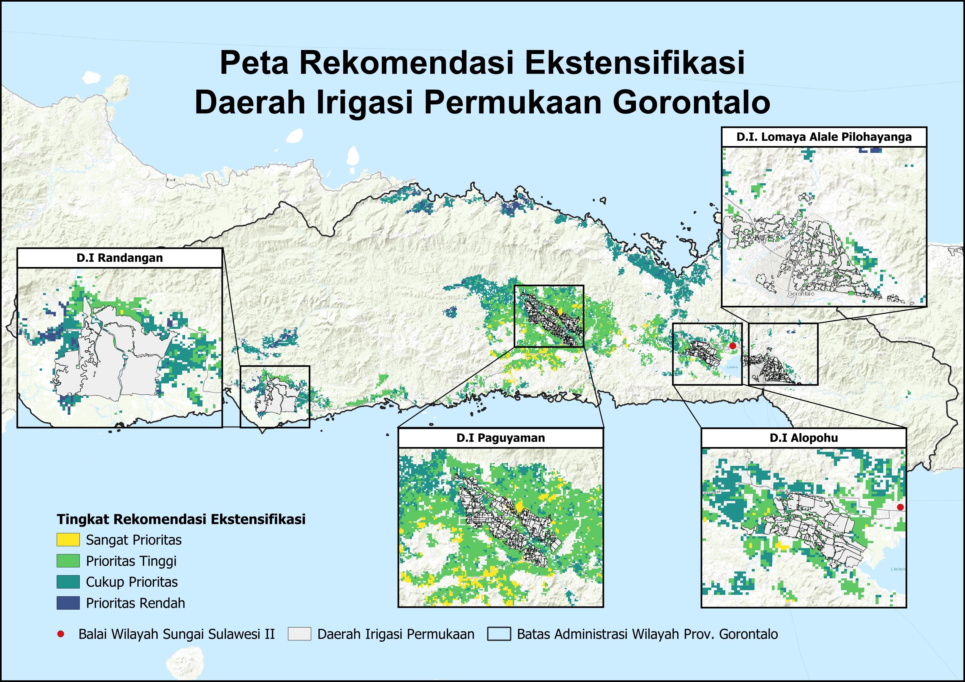
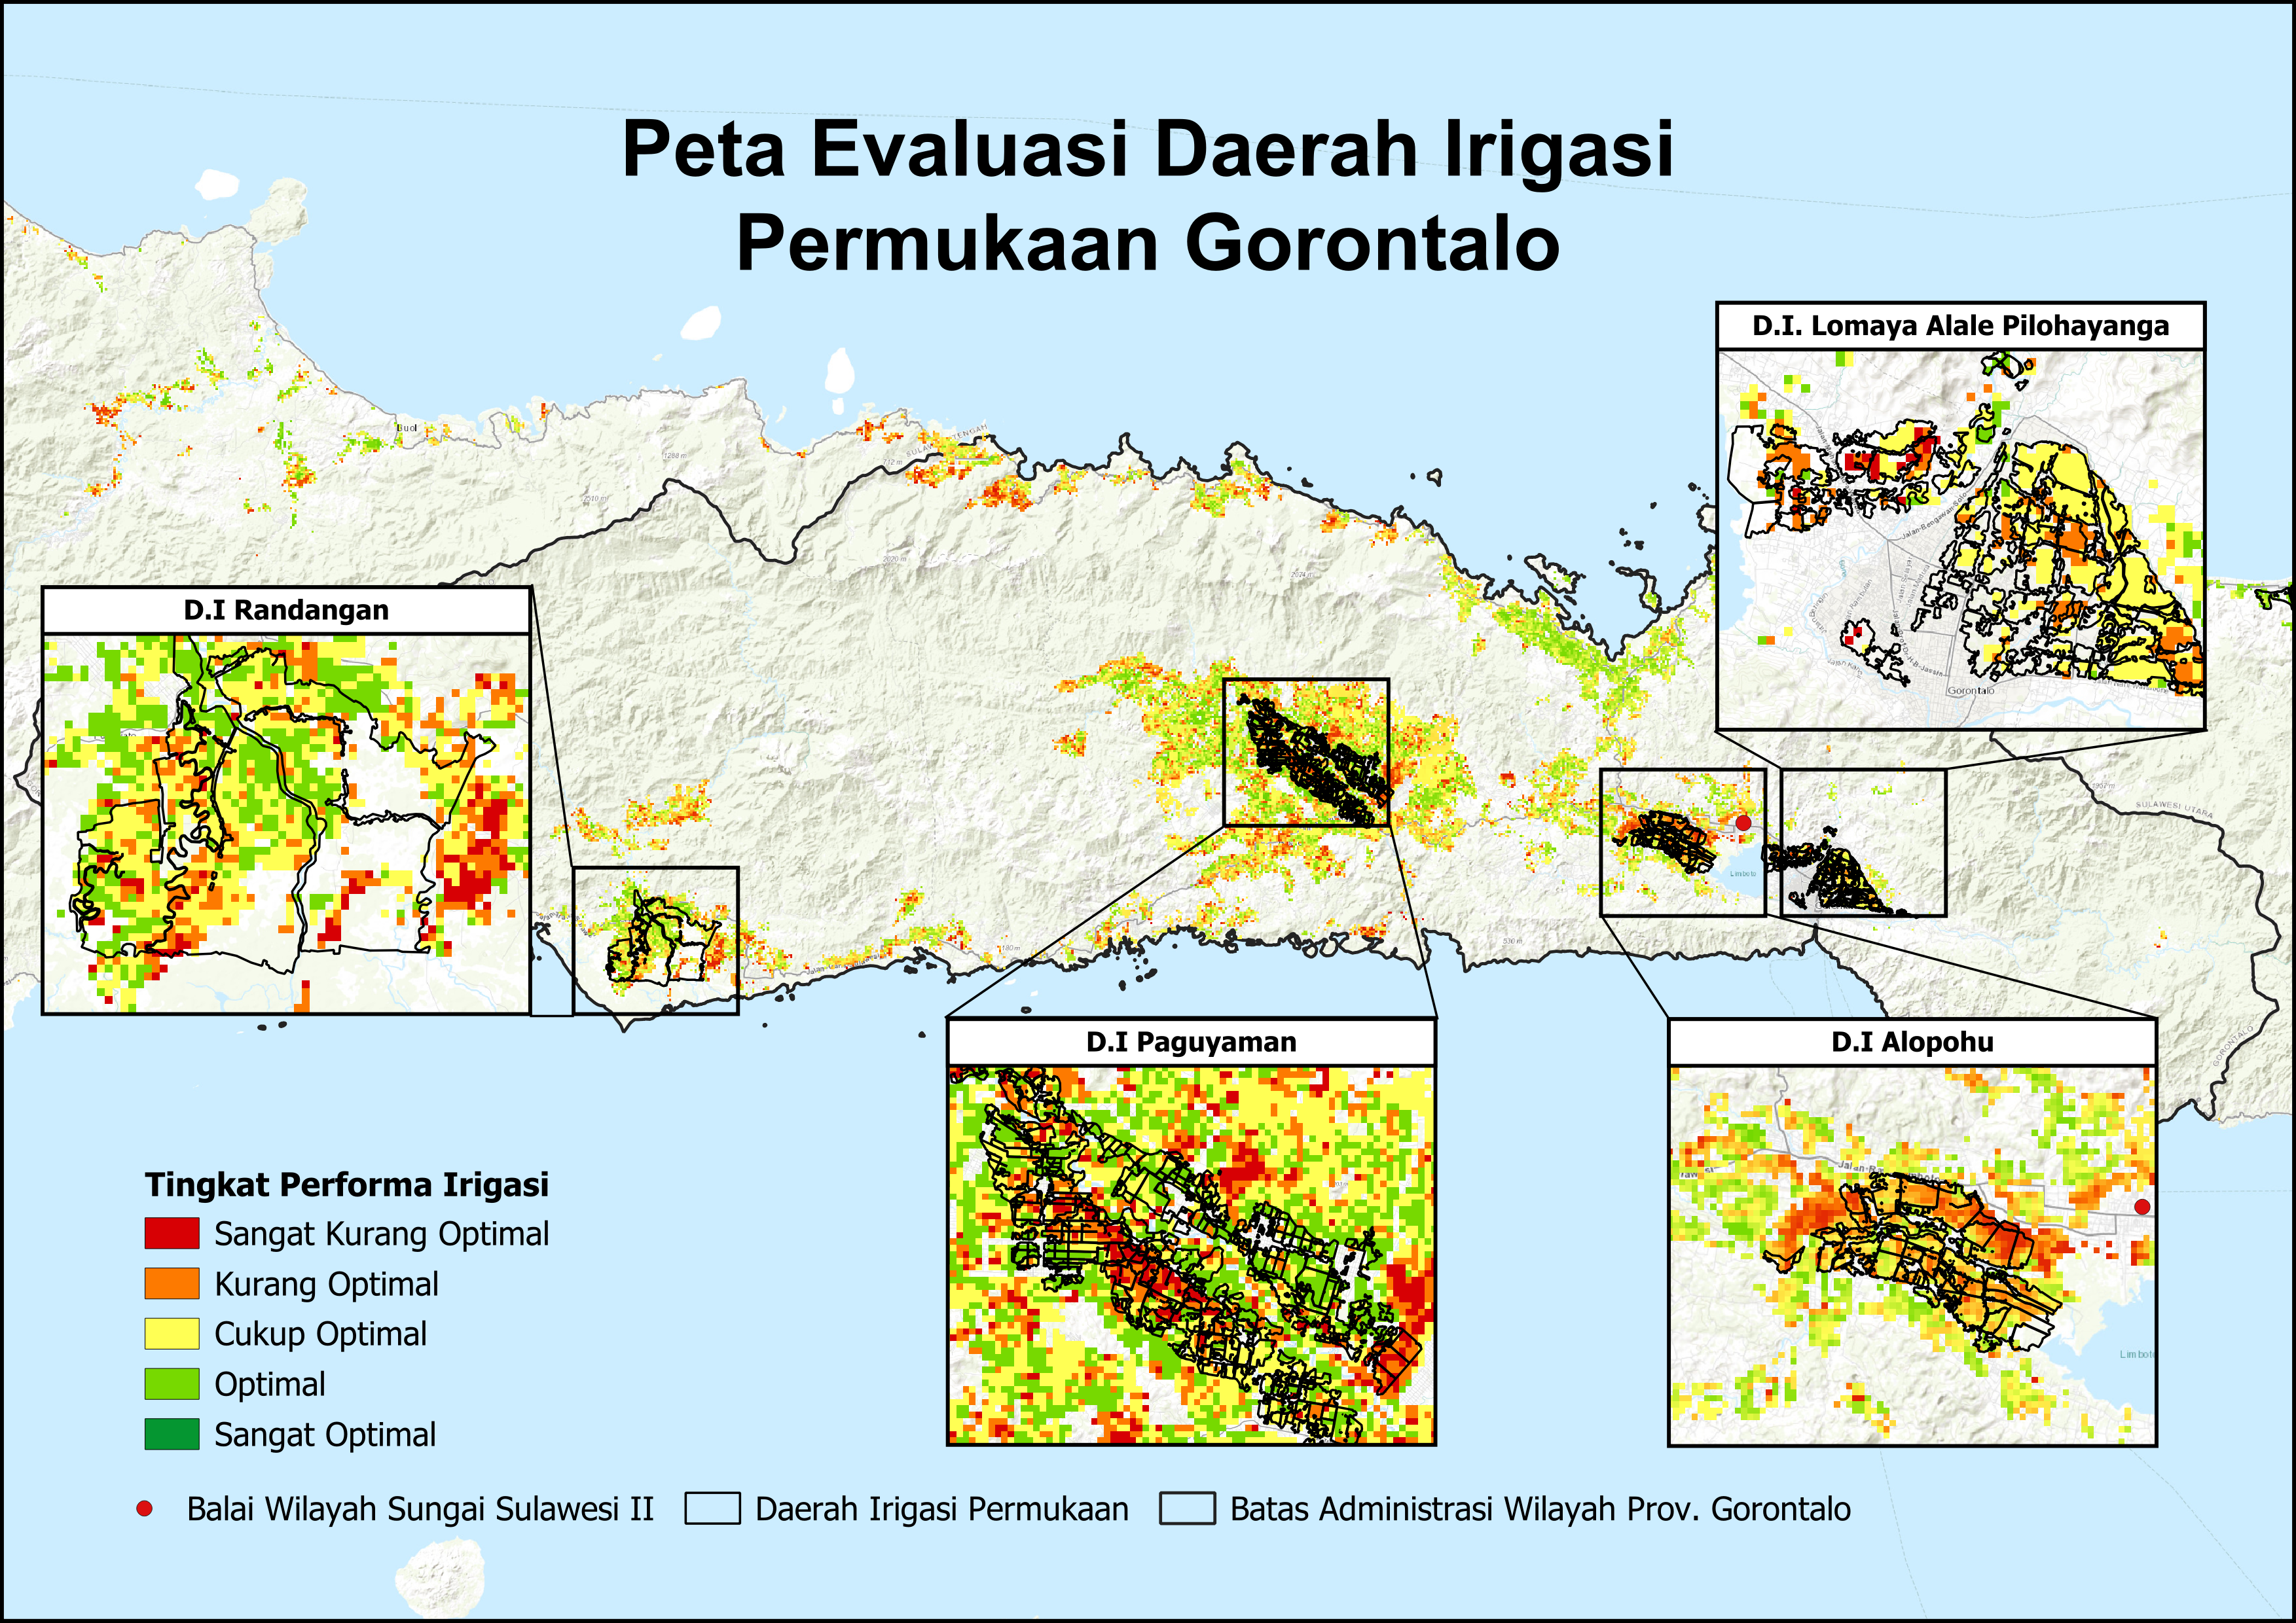
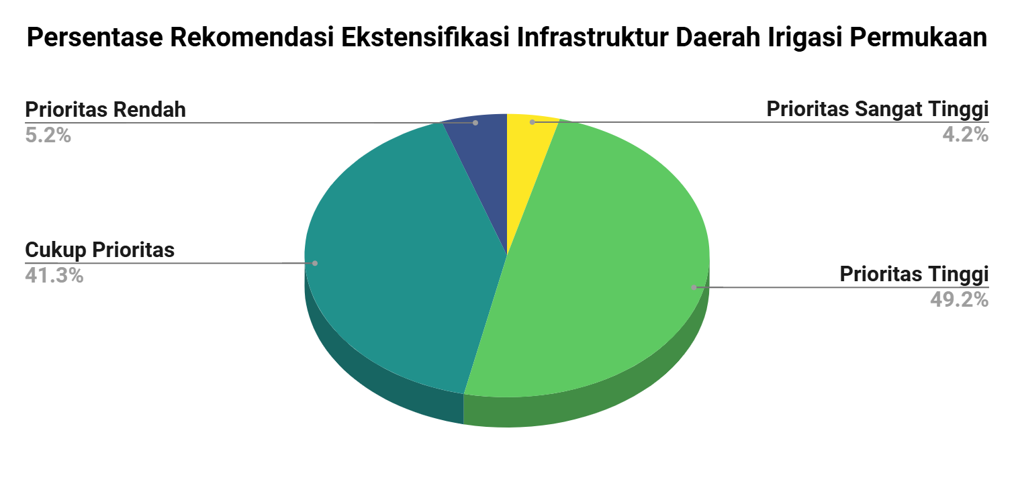
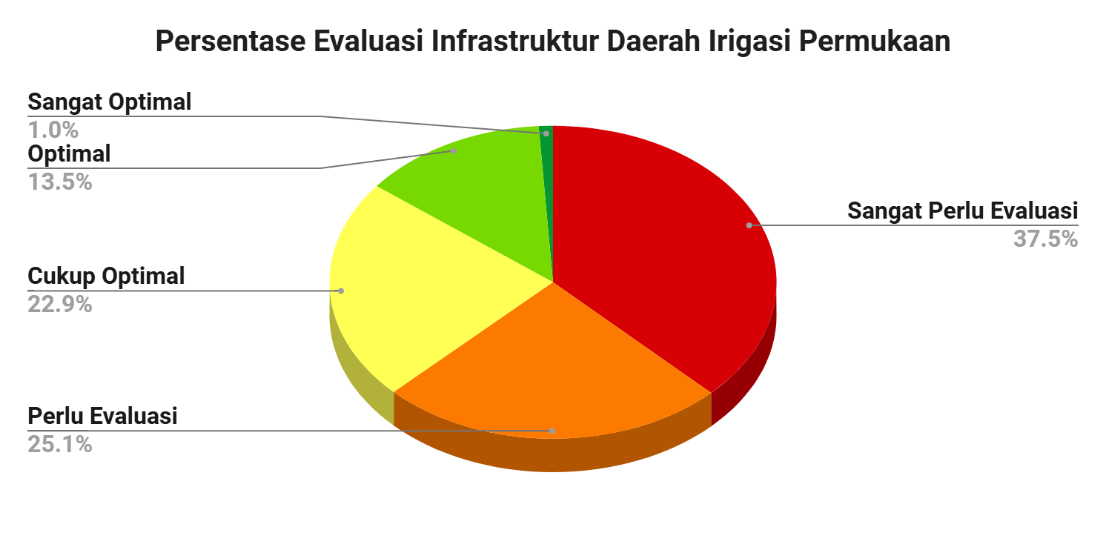
Hasil Model Spasial Analisis Irigasi (Studi Kasus Gorontalo)
BADAN PENGEMBANGAN INFRASTRUKTUR WILAYAH
Kementerian Pekerjaan Umum dan Perumahan Rakyat
bpiw.pu.go.id
Lahan pertanian Gorontalo dominan memiliki area yang potensi untuk dilakukan ekstensifikasi infrastruktur daerah irigasi
Daerah Irigasi Permukaan Pusat di Gorontalo dominan memiliki area yang kurang optimal sehingga perlu dilakukan studi evaluasi
4

Slide 5
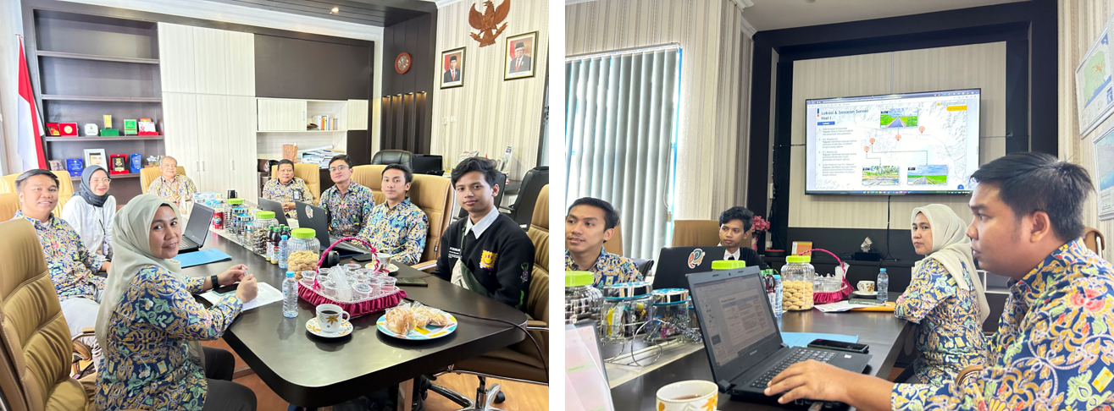
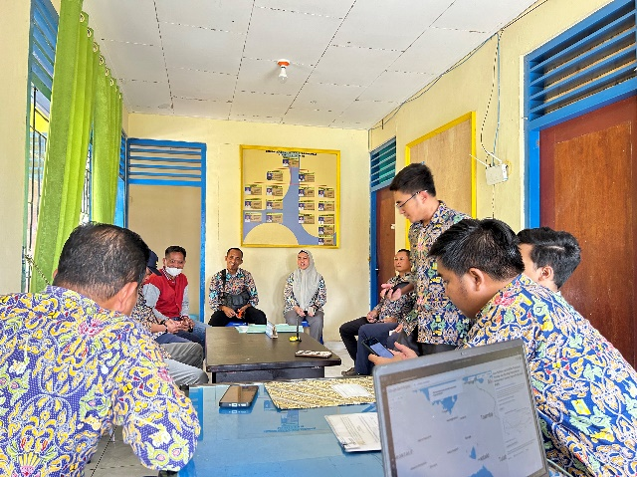
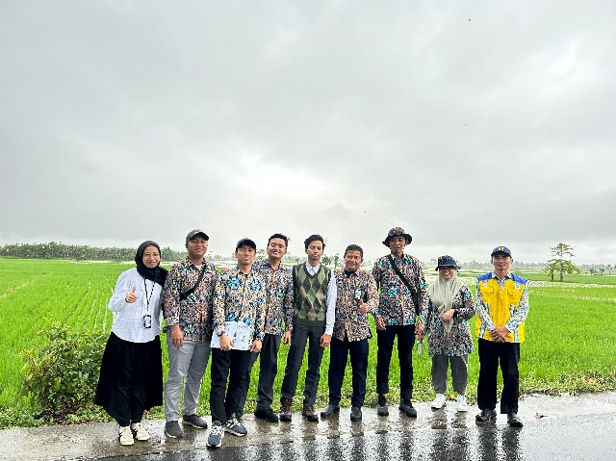
Survei Validasi Model Spasial Analisis Irigasi
BADAN PENGEMBANGAN INFRASTRUKTUR WILAYAH
Kementerian Pekerjaan Umum dan Perumahan Rakyat
bpiw.pu.go.id
Latar Belakang Studi Kasus di Gorontalo
Gorontalo diarahkan menjadi salah satu sentra pertanian yang mendukung pasokan pangan dalam lingkup regional Pulau Sulawesi maupun KTI (RPIW Prov. Gorontalo 2025 – 2034).
Memiliki tren panen padi yang berbanding terbalik antara produktivitas dan luas panen (BPS 2023).
Adanya indikasi kendala berupa belum terpadunya infrastruktur pertanian menyebabkan produktivitas lahan tidak optimal (RPIW Prov. Gorontalo 2025 – 2034).
Tujuan Validasi
Identifikasi kesesuaian hasil analisis spasial dengan kondisi lapangan
Evaluasi parameter yang digunakan dalam analisis spasial
Identifikasi permasalahan di daerah irigasi yang belum optimal
5

Slide 6
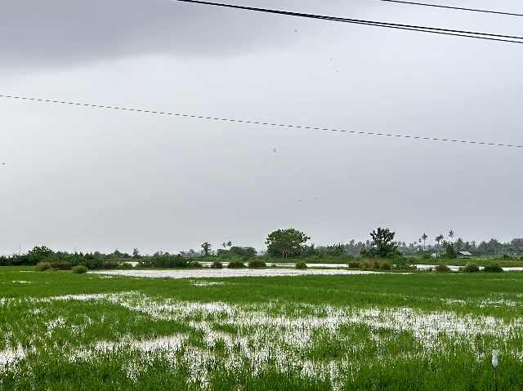
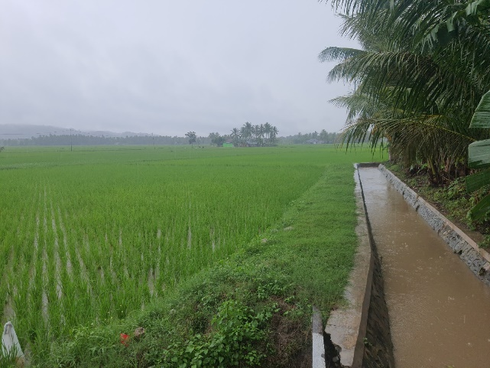
Hasil Survei Validasi Model Spasial Analisis Irigasi
BADAN PENGEMBANGAN INFRASTRUKTUR WILAYAH
Kementerian Pekerjaan Umum dan Perumahan Rakyat
bpiw.pu.go.id
D.I. Alopohu
Titik 1 (0°37'11.8"N 122°56'29.1“E)
Titik 2 (0°36'12.10"N 122°55'43.04"E)
 | Model Spasial | Survei Lapangan
Neraca Air | Menunjukkan surplus air yang berlebihan pada musim hujan dan kekurangan signifikan pada musim kemarau. | Pasokan air tidak seimbang. Pada musim kemarau, sawah kekeringan hingga dua minggu, sementara pada musim hujan, banjir terjadi karena tidak ada saluran pembuang.
Vegetasi | Menunjukkan kondisi vegetasi yang cukup baik meski dengan tantangan. | Produktivitas panen mencapai 2-3 kali/tahun, namun terbatas oleh musim dan ketersediaan air. Sedimentasi tinggi akibat perkebunan sawit juga memperburuk aliran irigasi.
Tantangan Infrastruktur | Memperlihatkan wilayah ini sebagai kurang optimal, dengan infrastruktur irigasi yang kurang memadai. | Masalah infrastruktur irigasi sangat jelas, seperti saluran pembuang yang tidak ada, sedimentasi saluran, dan perbedaan kelembapan yang ekstrem antara musim kemarau dan penghujan. Kondisi ini berpengaruh langsung terhadap produktivitas.
6

Slide 7
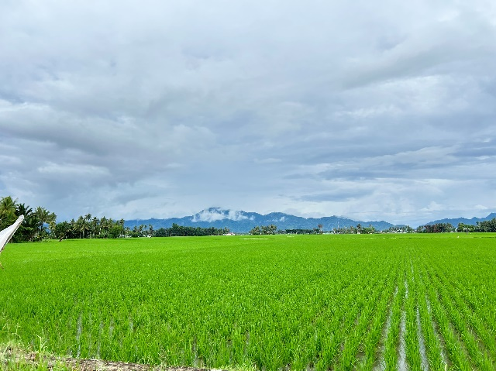
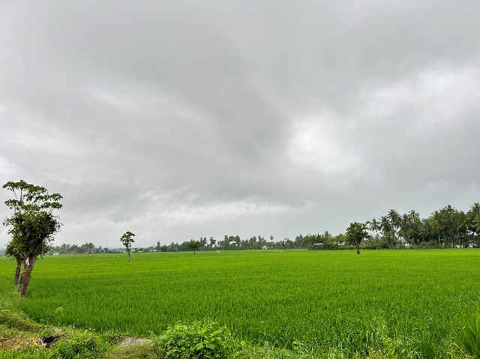
Hasil Survei Validasi Model Spasial Analisis Irigasi
BADAN PENGEMBANGAN INFRASTRUKTUR WILAYAH
Kementerian Pekerjaan Umum dan Perumahan Rakyat
bpiw.pu.go.id
D.I. Lomaya
Titik 3 (0°36'08.3"N 123°05'07.8"E)
Titik 4 (0°36'19.5"N 123°04'19.9"E)
 | Model Spasial | Survei Lapangan
Neraca Air | Menunjukkan kondisi air yang cukup stabil sepanjang tahun, baik pada musim kemarau maupun musim penghujan. | Pasokan air di D.I. Lomaya sesuai dengan prediksi model, cukup sepanjang tahun. Pada musim kemarau, sistem pergiliran air dan penggunaan air tanah memastikan suplai tetap lancar.
Vegetasi | Mengindikasikan kondisi vegetasi yang optimal, dengan komoditas yang sehat dan produktivitas tinggi. | Produktivitas panen mencapai 3 kali/tahun dengan hasil mencapai 7 ton/panen
Tantangan Infrastruktur | Menunjukkan area ini sebagai optimal dalam hal infrastruktur irigasi. | Infrastruktur irigasi bekerja dengan baik, dengan saluran air yang efisien dan pengelolaan kelembapan yang baik. Tidak ada kendala besar terkait ketersediaan air maupun manajemen irigasi.
7

Slide 8
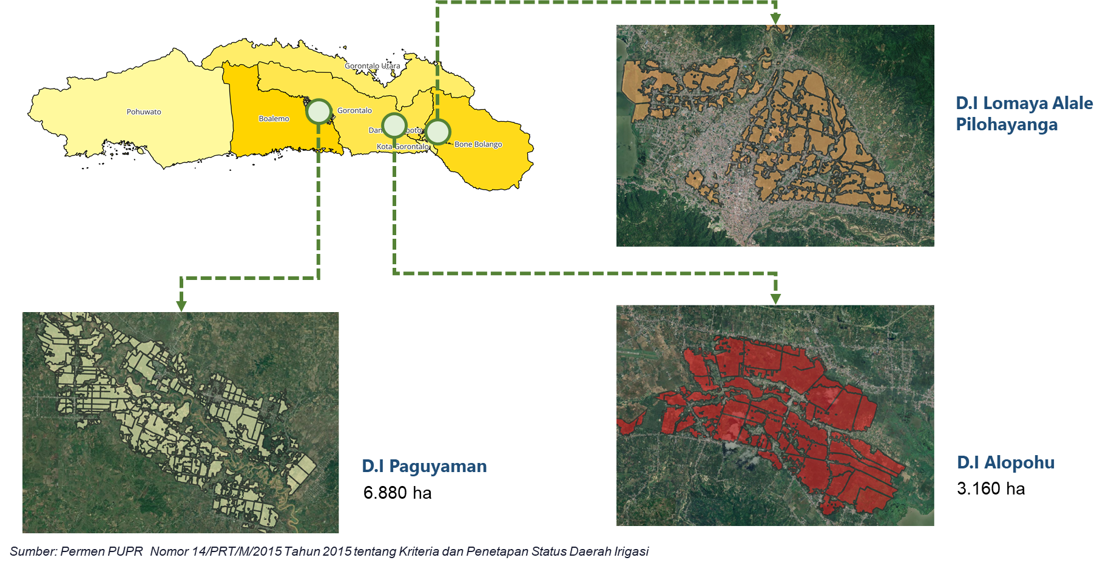
Kesimpulan Studi Validasi Model Spasial Analisis Irigasi
BADAN PENGEMBANGAN INFRASTRUKTUR WILAYAH
Kementerian Pekerjaan Umum dan Perumahan Rakyat
bpiw.pu.go.id
Kesimpulan
Kesesuaian Hasil Analisis Spasial dengan Kondisi Lapangan: Hasil pemodelan spasial secara umum sesuai dengan kondisi real di lapangan. Daerah Irigasi (D.I.) Alopohu yang tergolong kurang optimal dan D.I. Lomaya yang optimal sesuai dengan realitas tantangan dan kondisi infrastruktur yang ditemukan.
Evaluasi Parameter dalam Analisis Spasial: Parameter seperti ketersediaan air dan kesehatan tanaman (yang kita lihat dari citra satelit) sangat membantu kita memahami situasi. Namun, untuk hasil yang lebih akurat, kita perlu mempertimbangkan faktor-faktor lain seperti saluran pembuang yang tersumbat atau perubahan kelembaban tanah yang bisa mempengaruhi hasil panen, terutama saat musim kemarau.
Identifikasi Permasalahan di Daerah Irigasi yang Belum Optimal: D.I. Alopohu menghadapi masalah serius terkait ketersediaan air yang tidak seimbang, tidak adanya saluran pembuang, serta sedimentasi tinggi akibat aktivitas perkebunan di hulu. Masalah ini memperparah kondisi irigasi sehingga berdampak negatif pada produktivitas tanaman.
8

Slide 9
Storymap
BADAN PENGEMBANGAN INFRASTRUKTUR WILAYAH
Kementerian Pekerjaan Umum dan Perumahan Rakyat
bpiw.pu.go.id
9

Slide 10
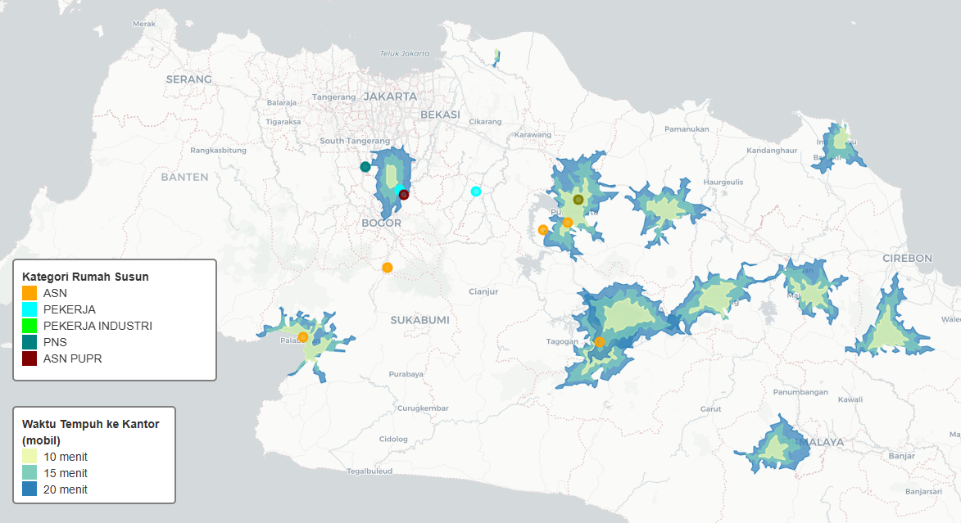
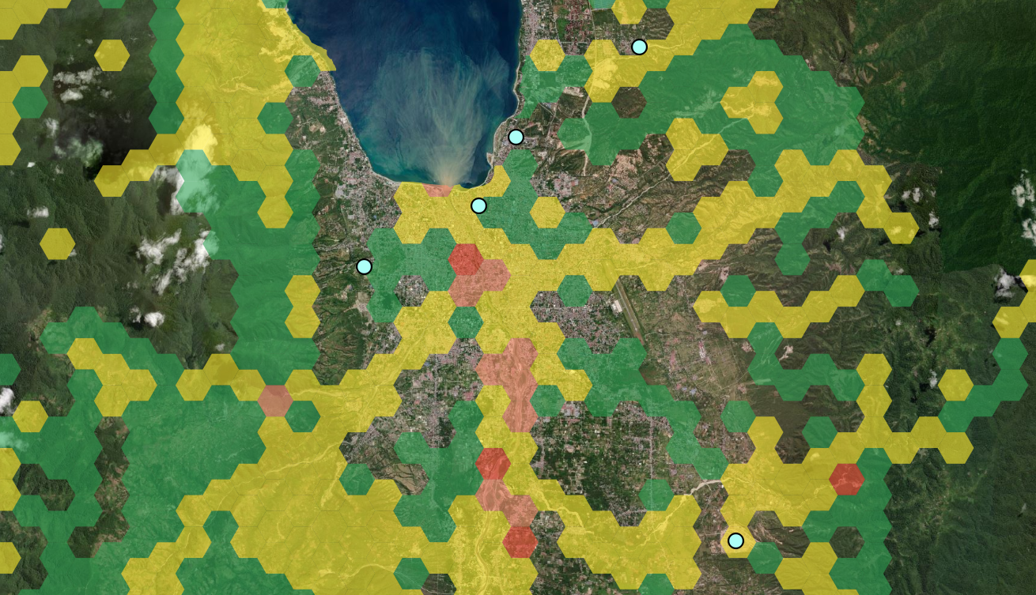

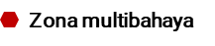

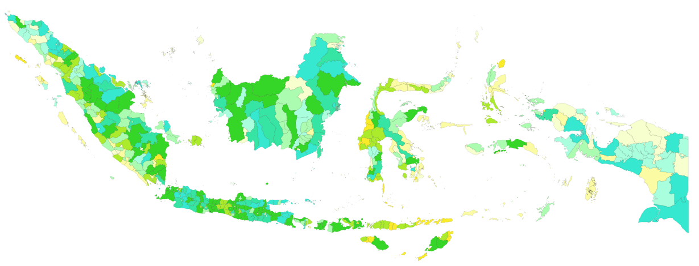

Future Study
BADAN PENGEMBANGAN INFRASTRUKTUR WILAYAH
Kementerian Pekerjaan Umum dan Perumahan Rakyat
bpiw.pu.go.id
Geoplatform Perumahan Dashboard
Rekomendasi Rusun ASN
Rekomendasi Minim Bahaya pada Rusus
Mengumpulkan, memantau, dan memberikan saran berdasarkan data geospasial
Optimasi dalam identifikasi kebutuhan dari permintaan bantuan terkait Rusun, Rusus, dan BSPS
Memodelkan prioritas dari isu permintaan kebutuhan
Memberikan usulan untuk rekomendasi perencanaan
Tiga fitur utama:
Isochrone untuk Rusun
Multi Bencana untuk rekomendasi Rusus
Bivariate untuk BSPS
Rekomendasi Prioritas BSPS Kota/Kab
Rumah Tidak Layak Huni
Indeks Kemiskinan
10

Slide 11
Badan Pengembangan Infrastruktur Wilayah
Ovy
Spatial Data Overlay Simulation
An interactive tool for simulating the overlay of multiple spatial datasets.

Slide 12
Metodologi
BADAN PENGEMBANGAN INFRASTRUKTUR WILAYAH
Kementerian Pekerjaan Umum dan Perumahan Rakyat
bpiw.pu.go.id
Data Spasial yang digunakan
Neraca Air
Kondisi Vegetasi
Kelembaban Tanah
12

Slide 13
Badan Pengembangan Infrastruktur Wilayah
FOMY
Form Geotagging
A streamlined form-based system for collecting geospatial data with geotagging capabilities

Slide 14
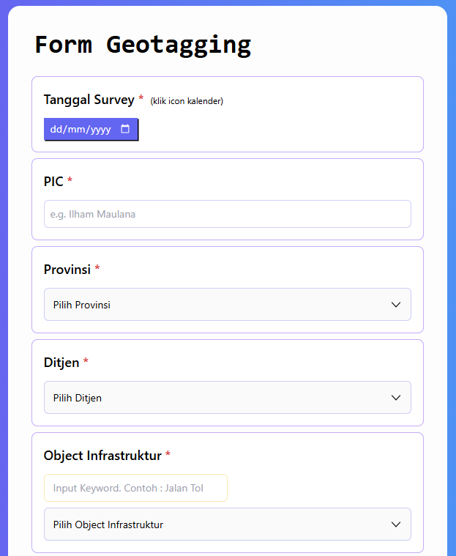
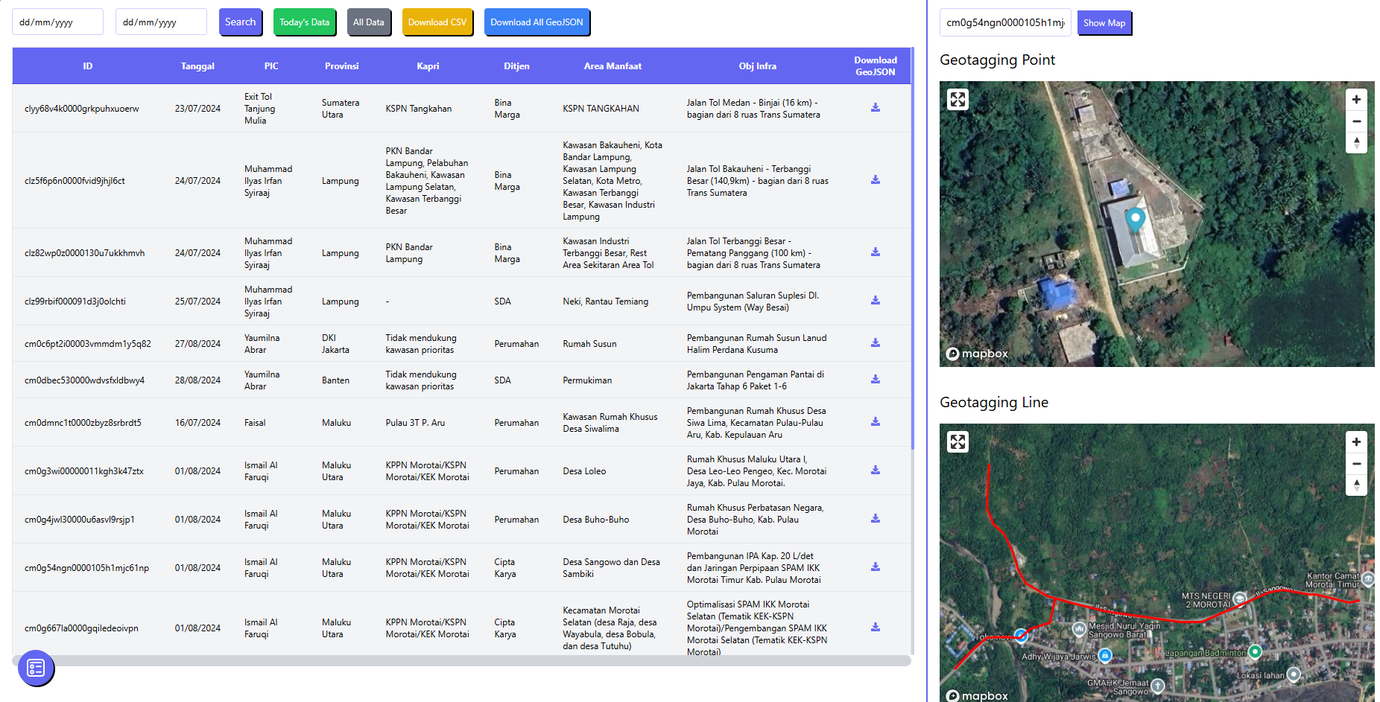
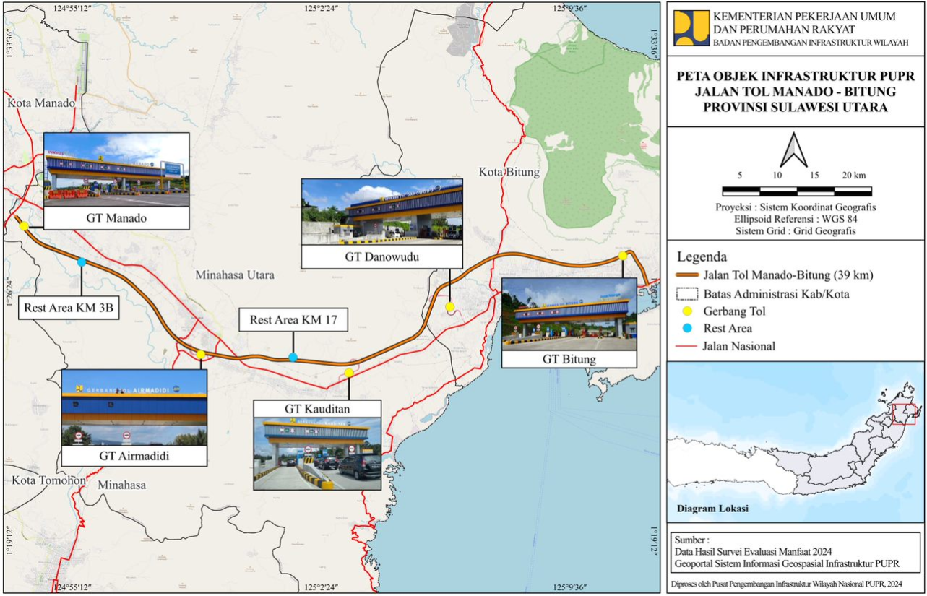
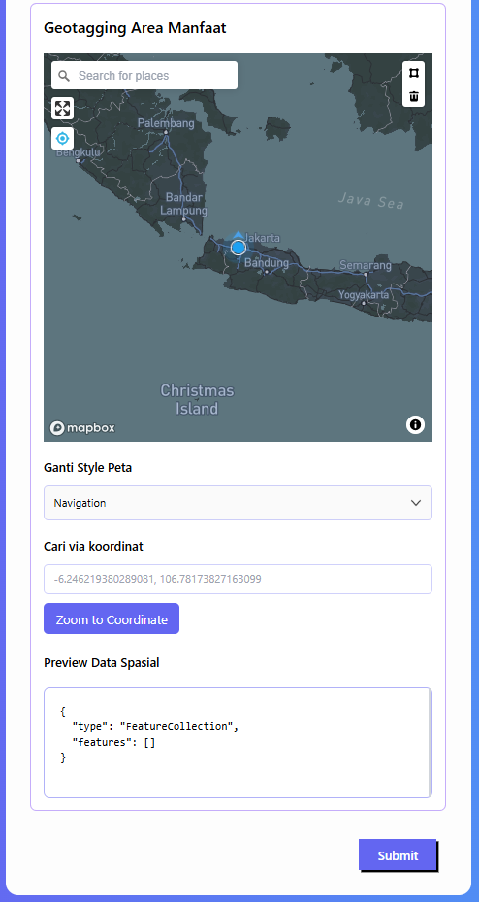
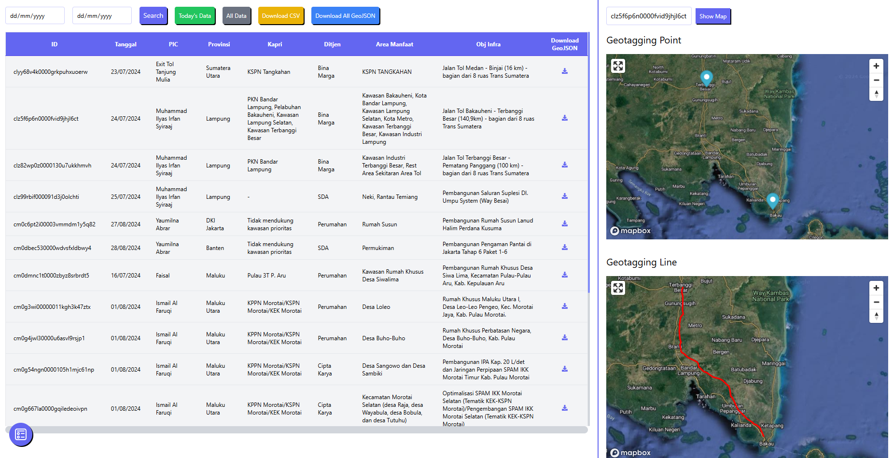
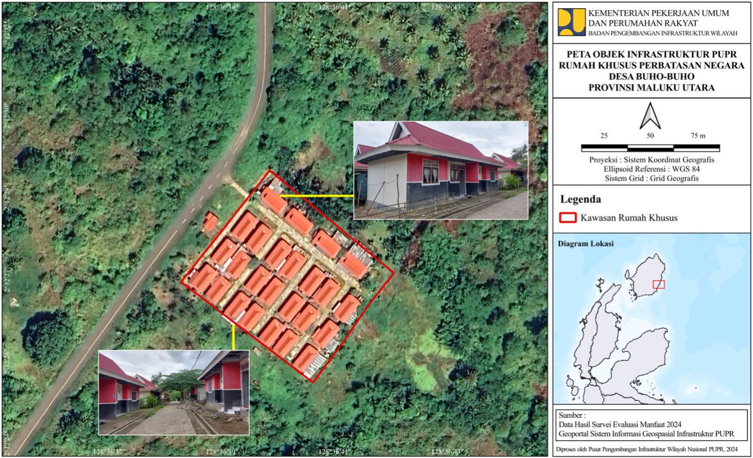
Work-Flow
BADAN PENGEMBANGAN INFRASTRUKTUR WILAYAH
Kementerian Pekerjaan Umum dan Perumahan Rakyat
bpiw.pu.go.id
14

Slide 15


Badan Pengembangan Infrastruktur Wilayah
TERIMA KASIH
bpiw.pu.go.id
@informasibpiw

